Slide 1


Slide 2


Slide 3

Bienvenidos
Permítanme explicar cómo abordaremos este recorrido…
www.evaluar.org.co

Slide 4

MIRADA MACRO
SINERGIA

Slide 5
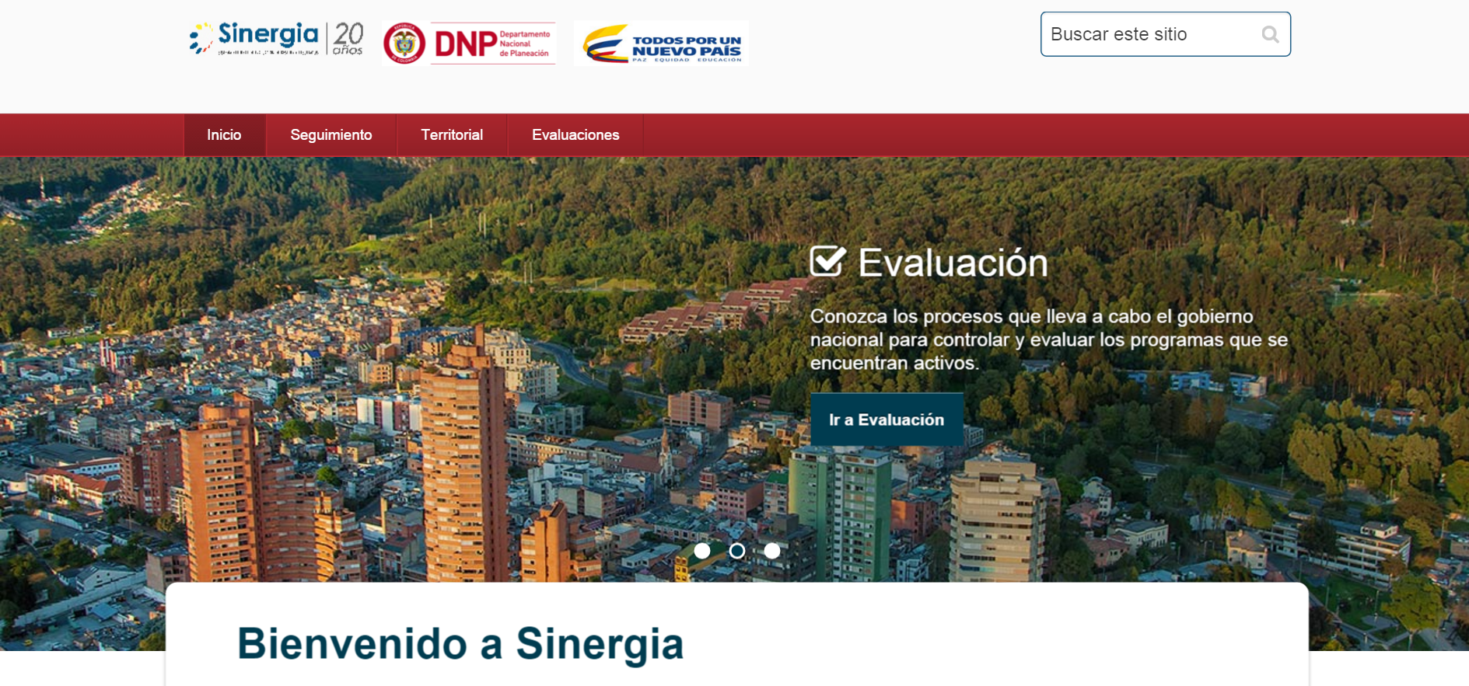
De quién vamos a hablar

Slide 6


Una de las fuentes de información más relevantes
en materia de seguimiento y evaluación de políticas públicas.

Slide 7
Cronología de SINERGIA
Desarrollo e introducción
de Instrumentos:
Plan indicativo
Plan de acción
Acuerdos de eficiencia
Indicadores de monitoreo
CONPES de compromisos sectoriales CONPES
de Evaluación
Conpes 2790 Gestión Integral con participación ciudadana Capacidad Institucional
Ley 152; PND Conpes 2688. Autoevaluación Evaluación
Constitución Nacional Art. 343, 344
1991
1994
1995
1996 - 2001
Fuente: Sistema Nacional de Evaluación de Gestión y Resultados: 15 años de aprendizaje, Nov. 2009.

Slide 8
Cronología de SINERGIA
Fortalecimiento de las evaluaciones de impacto, resultados operacionales, institucionales, ejecutivas
Por el cual se reglamenta el Sistema Nacional de Evaluación de Gestión y . Resultados -SINERGIA
Introducción del SIGOB
CONPES 3294
Nuevo marco conceptual:
Seguimiento – Evaluación
Rendición de cuentas
2002
2009
2014
Fuente: Sistema Nacional de Evaluación de Gestión y Resultados: 15 años de aprendizaje, Nov. 2009.

Slide 9
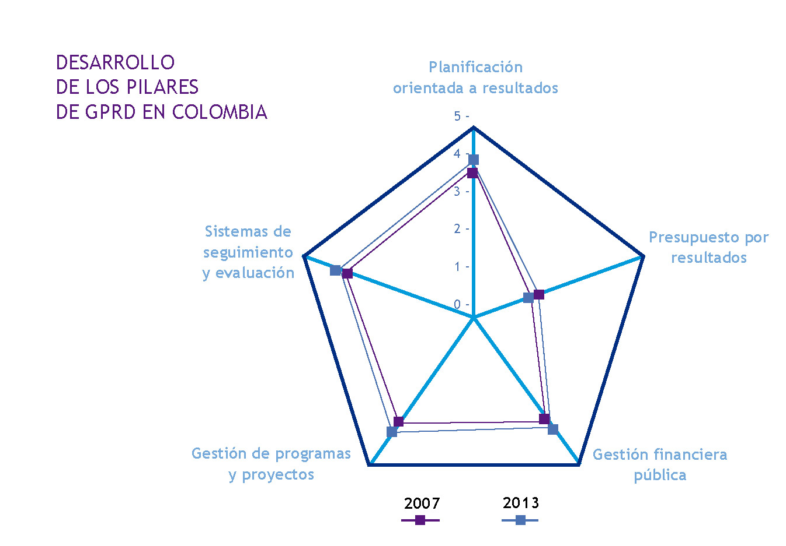



Slide 10
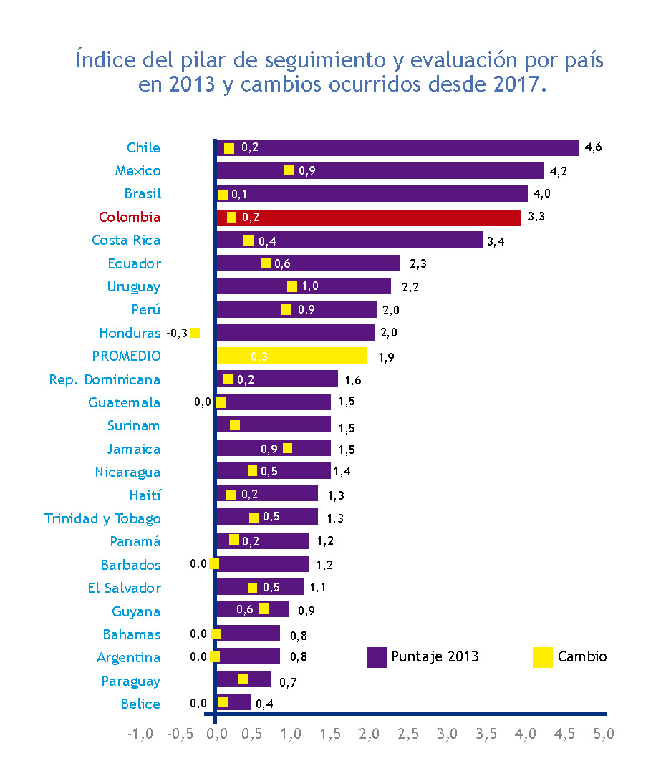
“Colombia es uno de los países que están a la vanguardia en América Latina y el Caribe en la institucionalización de los sistemas de planificación, gestión de la inversión pública, seguimiento y evaluación”

Slide 11
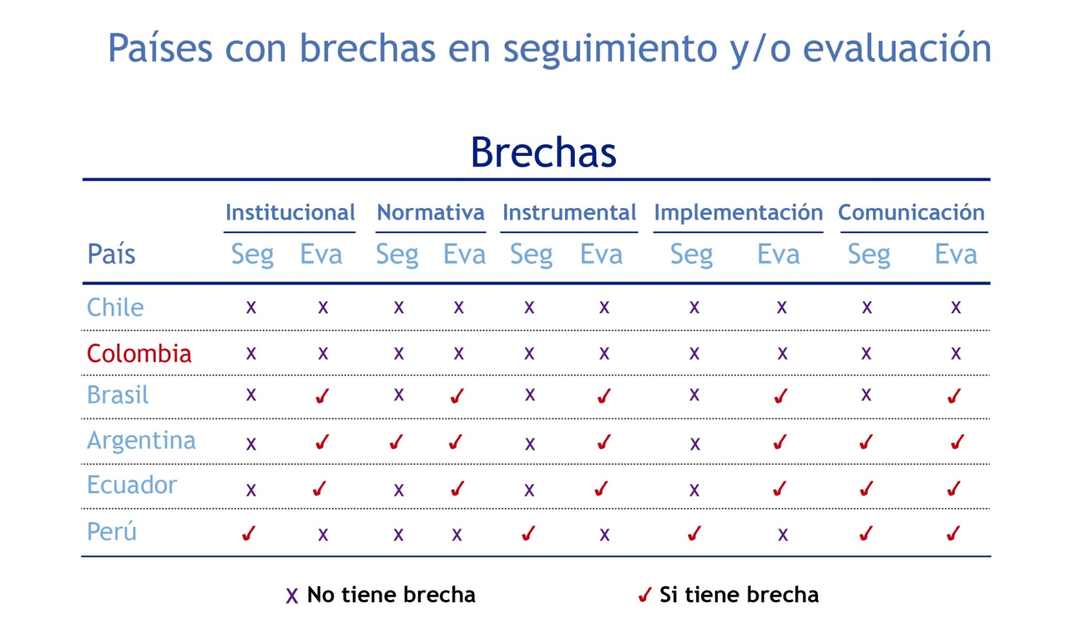

Slide 12
109 evaluaciones entre 2002-2014
Fuente: presentación DNP 2015

Slide 13
Eso es al menos la parte macro. Veamos de cerca….
www.evaluar.org.co

Slide 14

Cuando vamos de lo macro a lo micro, vemos más cosas!
Se gana en detalles.

Slide 15
¿Quiénes han ingresado a la página de internet de SINERGIA?
www.evaluar.org.co

Slide 16
Es una investigación sistemática y objetiva aplicada en alguno de los diferentes eslabones de la cadena de valor (procesos, productos, resultados) que tiene como finalidad generar evidencia que sirva como insumo para mejorar el diseño, la implementación, la ejecución y los efectos de políticas, planes, programas o proyectos (en adelante intervenciones públicas) del Gobierno Nacional.
Es una investigación sistemática y objetiva aplicada en alguno de los diferentes eslabones de la cadena de valor (procesos, productos, resultados) que tiene como finalidad generar evidencia que sirva como insumo para mejorar el diseño, la implementación, la ejecución y los efectos de políticas, planes, programas o proyectos (en adelante intervenciones públicas) del Gobierno Nacional.

Slide 17
1. SINERGIA
Evalúa políticas, programas y proyectos del Gobierno Nacional

Slide 18


Cambio para construir la paz
(1998 -2002)
Pastrana
Programas:
Familias en Acción
Jóvenes en Acción
Empleo en Acción

Slide 19

Hacia un estado comunitario
(2002 -2006)
Uribe I
Programas:
Familias en Acción
Jóvenes en Acción
Empleo en Acción
Programa de apoyo directo al empleo

Slide 20

Estado Comunitario:
desarrollo para todos
(2006-2010)
Políticas
Atención a la población desplazada
Cooperación Industrial y Social
Reintegración Social y Económica
Vivienda de Interés Social Urbana
Uribe II
Programas
Agro Ingreso Seguro

Slide 21


Prosperidad para Todos
(2010-2014)
Política
Acceso a Tierras
Discapacidad
Salud Sexual y Reproductiva
Espacios Oceánicos
Santos I
Programas
Banca de las Oportunidades
Red Juntos
Transformación Productiva

Slide 22

Todos por un nuevo país
(2014-2018)
Santos II
Programas
Familias en su Tierra
Ser Pilo Paga
Jornada Escolar

Slide 23
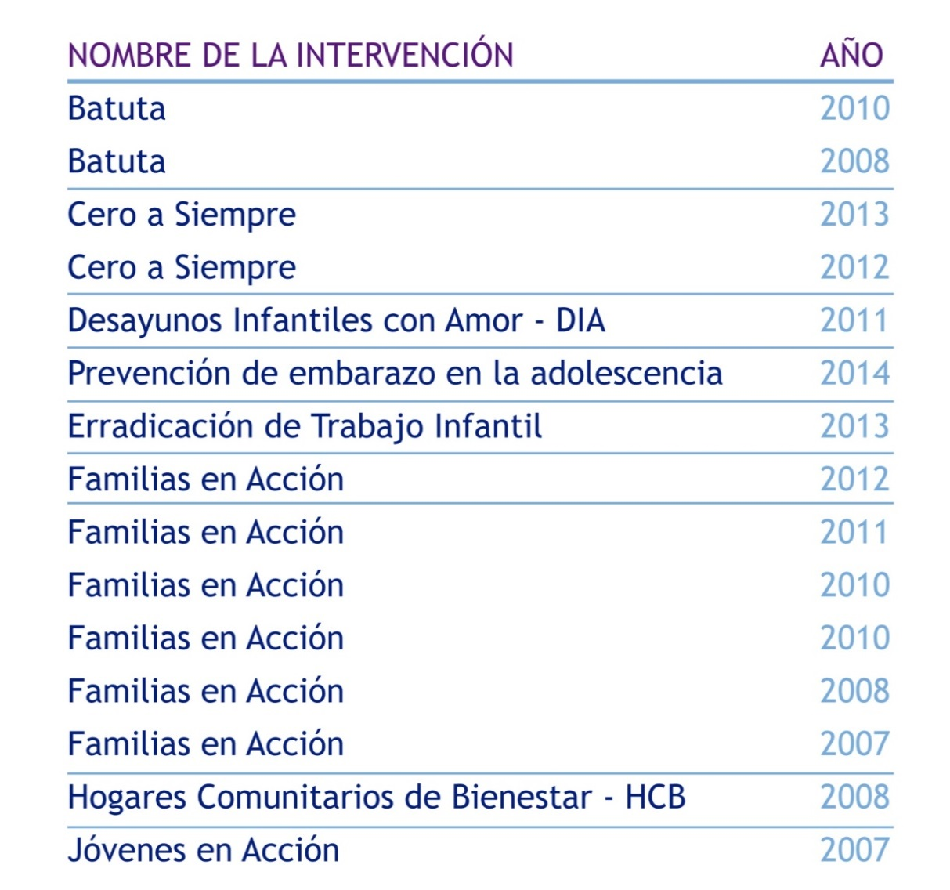
SINERGIA Evaluaciones en niñez, adolescencia y juventud
Fuente: Sistema Nacional de Evaluación de Gestión y Resultados: 15 años de aprendizaje, Nov. 2009.

Slide 24
2. SINERGIA
promueve políticas públicas basadas en la evidencia
www.evaluar.org.co

Slide 25
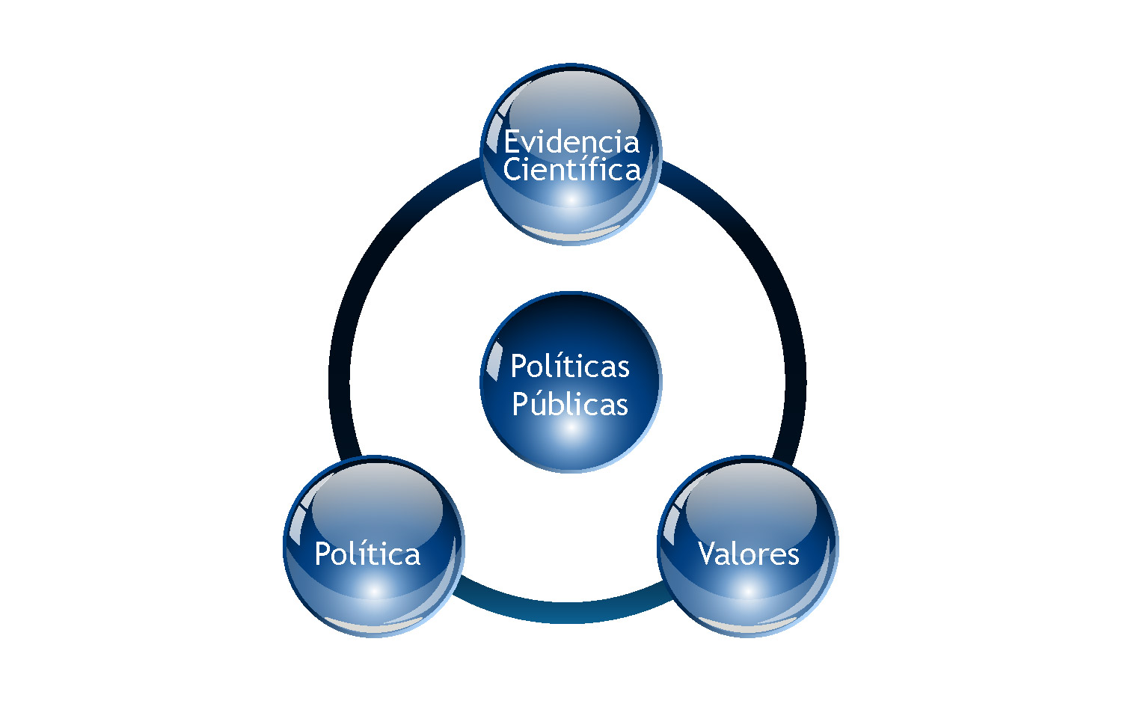

QUÉ FUNCIONA?
Investigación Básica
Investigación Aplicada
Investigación para la Acción
Evaluación
Ideología
Poder
Acuerdos
Presupuesto
Creencias
Identidad
Costumbres
Tradición
Experiencias
QUÉ QUEREMOS? / EN QUÉ CREEMOS?

Slide 26

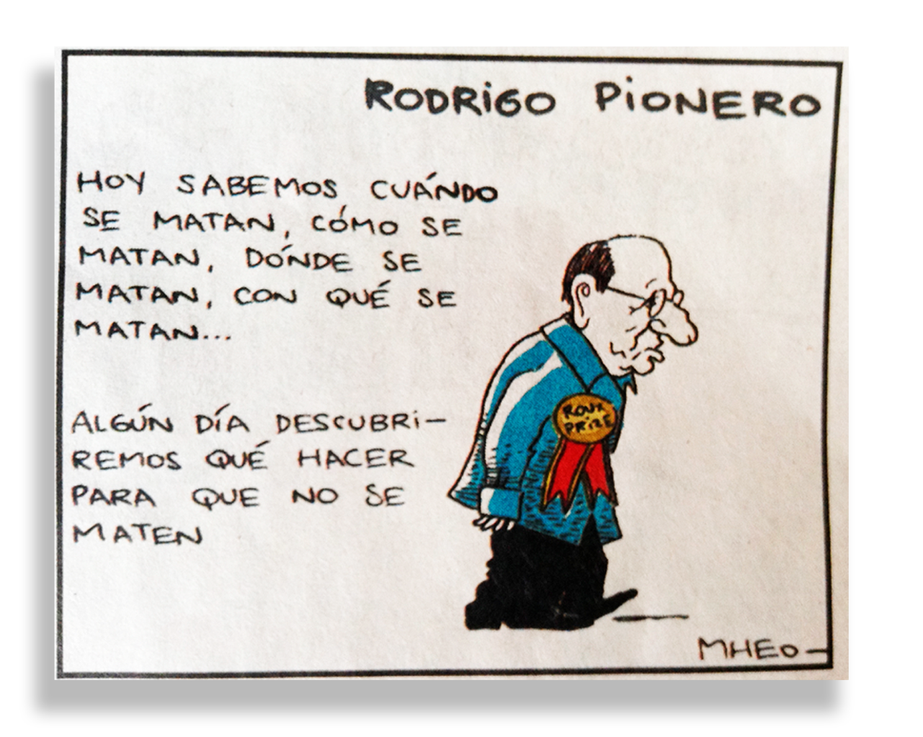
La evidencia científica pretende responder preguntas de política pública

Slide 27
Veamos ejemplos de debates o decisiones de política pública
basadas en la evidencia:
www.evaluar.org.co

Slide 28


DEBATE ADOPCIÓN GAY

Slide 29


DEBATE ADOPCIÓN GAY

Slide 30


DEBATE ADOPCIÓN GAY

Slide 31
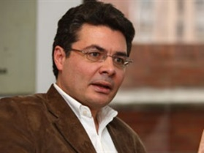



Slide 32
Otros ejemplos de una decisión de política pública basada
en la evidencia:
www.evaluar.org.co

Slide 33

La Autoridad Nacional de Licencias Ambientales (ANLA),
a través de la resolución 1214 del 30 de septiembre de este año,
ordenó suspender la aspersión aérea de glifosato en Colombia.

Slide 34
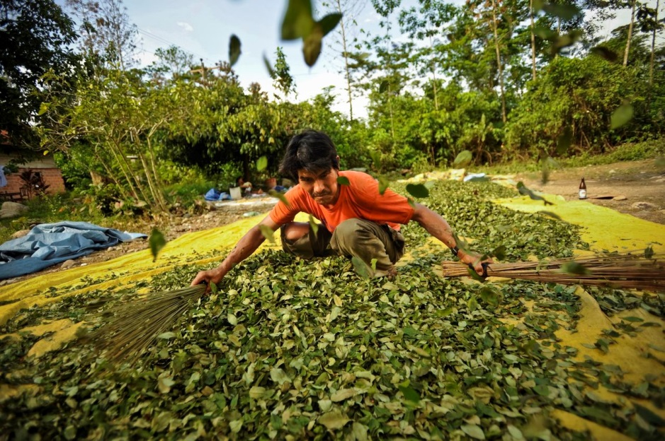

La ANLA señala como razón principal de la decisión que el herbicida fue incluído en el "Grupo 2A de Clasificación de Carcinogenicidad", que significa que es "probablemente carcinogénico para humanos" según la Agencia Internacional para la Investigación de Cáncer.

Slide 35

Las investigaciones de Daniel Mejía muestran la misma evidencia
Está convencido de que los debates sobre políticas públicas no pueden ser ideológicos.
“Solo la evidencia rigurosa debe ayudar a tomar mejores decisiones”.
Premiado como uno de los mejores líderes 2015 por Semana, Fundación Liderazgo y Democracia y Telefónica. Recibió el premio Juan Luis Londoño de la Cuesta por su agenda de investigación sobresaliente en los temas de políticas de drogas y criminalidad urbana.
Daniel Mejía

Slide 36


Programa Ser Pilo Paga
Al parecer su uso es más frecuente cuando la evidencia científica está alineada con la dimensión POLÍTICA y/o de VALORES en el proceso de desarrollo de las políticas públicas.

Slide 37

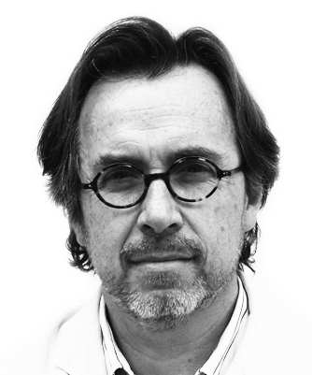



ARGUMENTOS
No resuelve el problema fundamental
¿Por qué becas para los mejores y no para los peores?
Está destinado a los mejores, a los capaces, no a quienes tienen deficiencias en su formación
Es antidemocrático
Se basa en la meritocracia
Es un engaño
Al pilo se le exige la responsabilidad de que termine sus estudios para que la beca le salga gratis, pues no es gratis
Conduce a una sociedad domesticada, dócil, obediente
Pelaos talentosos llegan a las mejores universidades del país
Es la primera vez que un colombiano del Sisbén puede escoger estudiar o no estudiar, y en la universidad que quiera
Mejora la educación superior al tener mayor diversidad
Podría crear un ambiente favorable para reformas futuras
Es mejor subsidiar la demanda

Slide 38

2002, 2003 y 2006
2008
Familias en Acción se volvió Ley de la República en el año 2012 (Ley 1532)
Se llevaron a cabo acciones dos años después de finalizada la evaluación,
con las cuales se cualificaron
los servicios del ICBF.

Slide 39
Veamos contra ejemplos :
www.evaluar.org.co

Slide 40
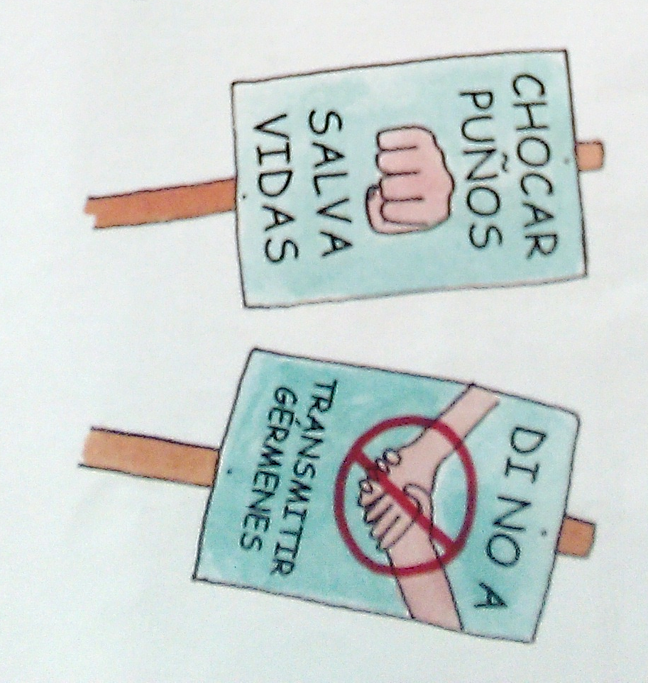
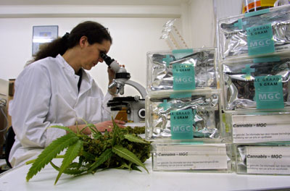
Dí no al saludo
de mano
Legalización de las drogas

Slide 41
Programa Empleo en Acción
El programa ya se había liquidado cuando se publicó la evaluación
2002, 2003 y 2004

Slide 42
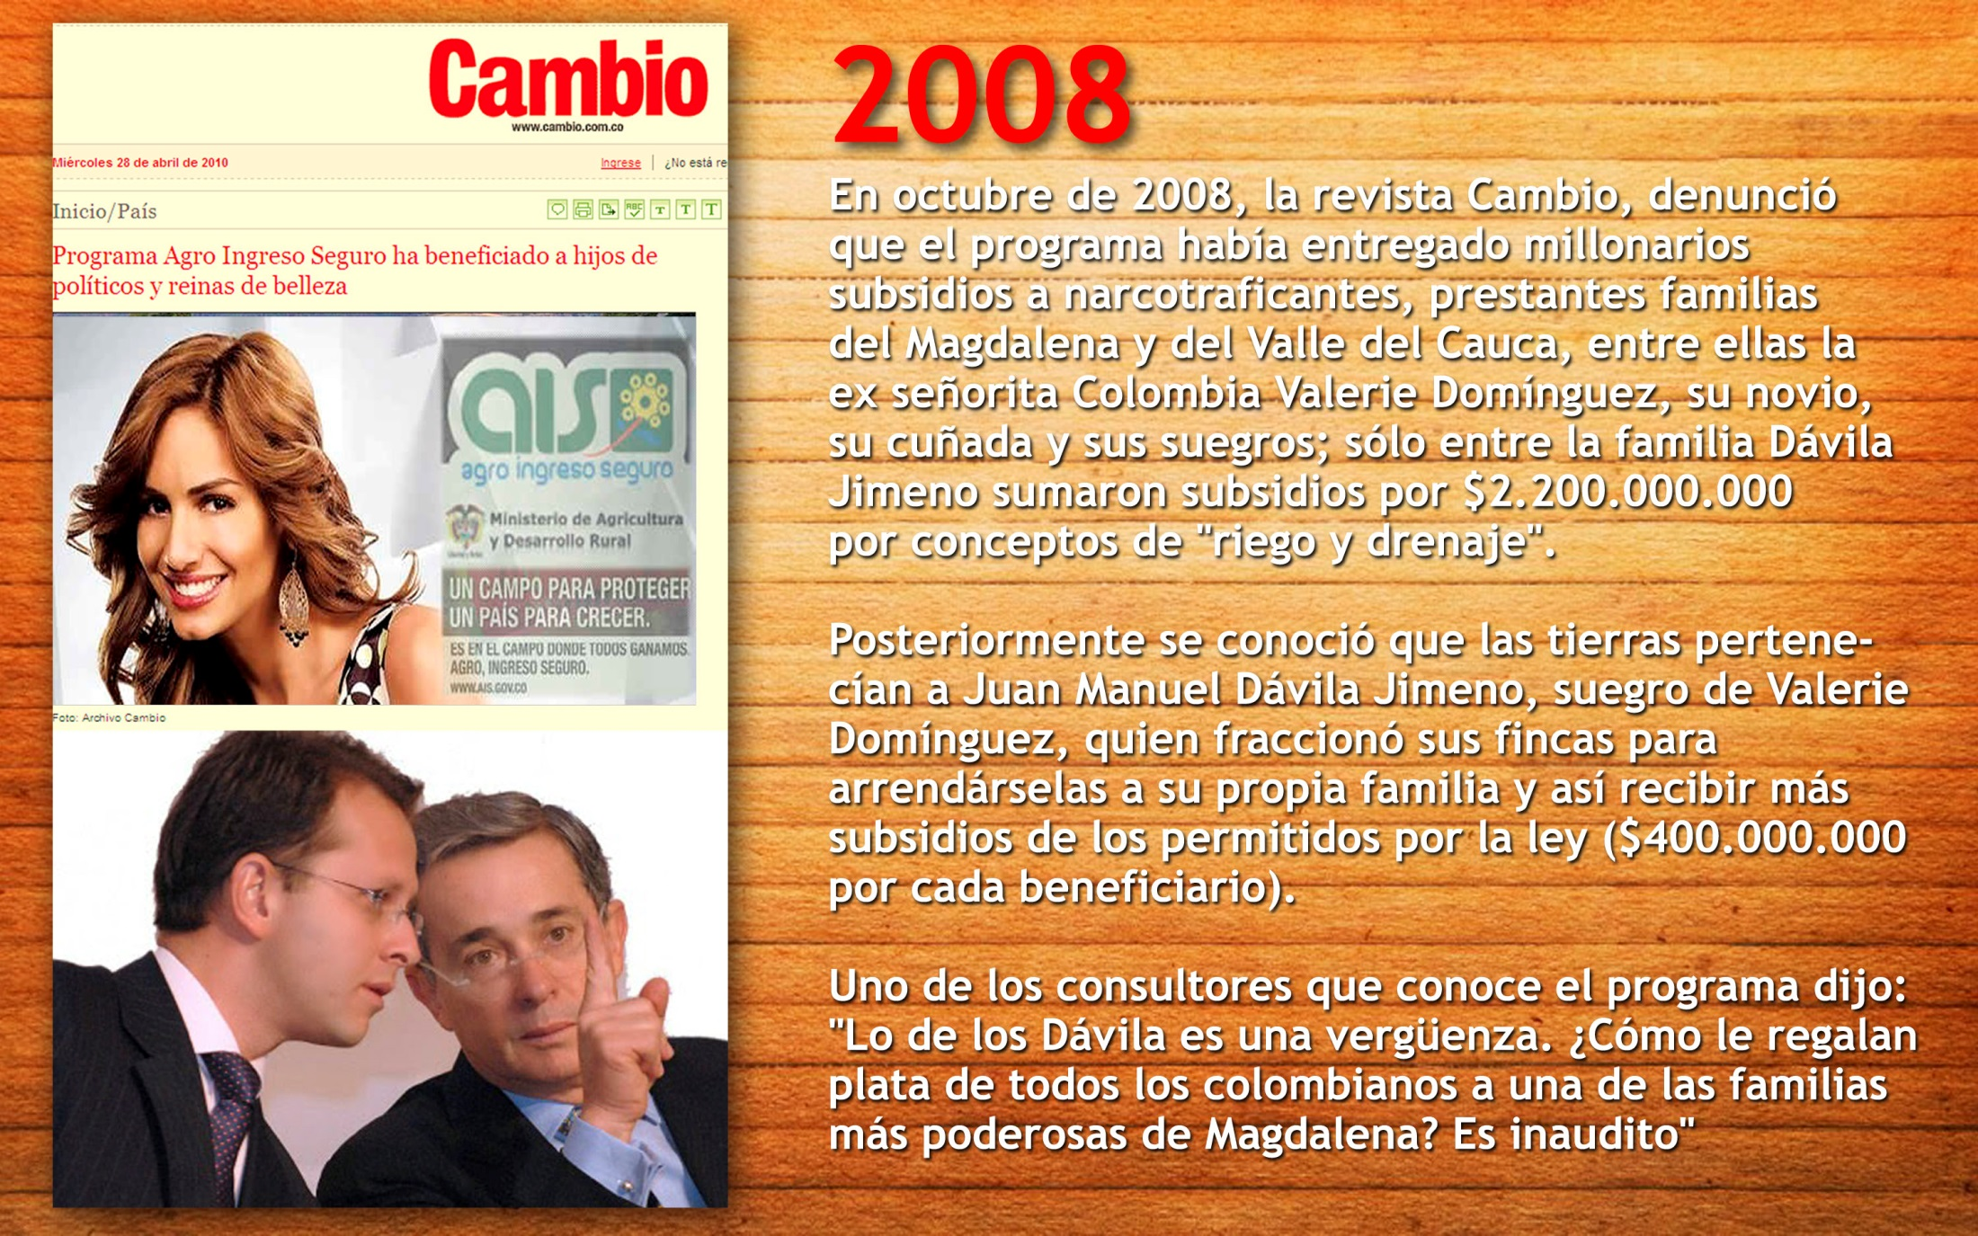

Slide 43
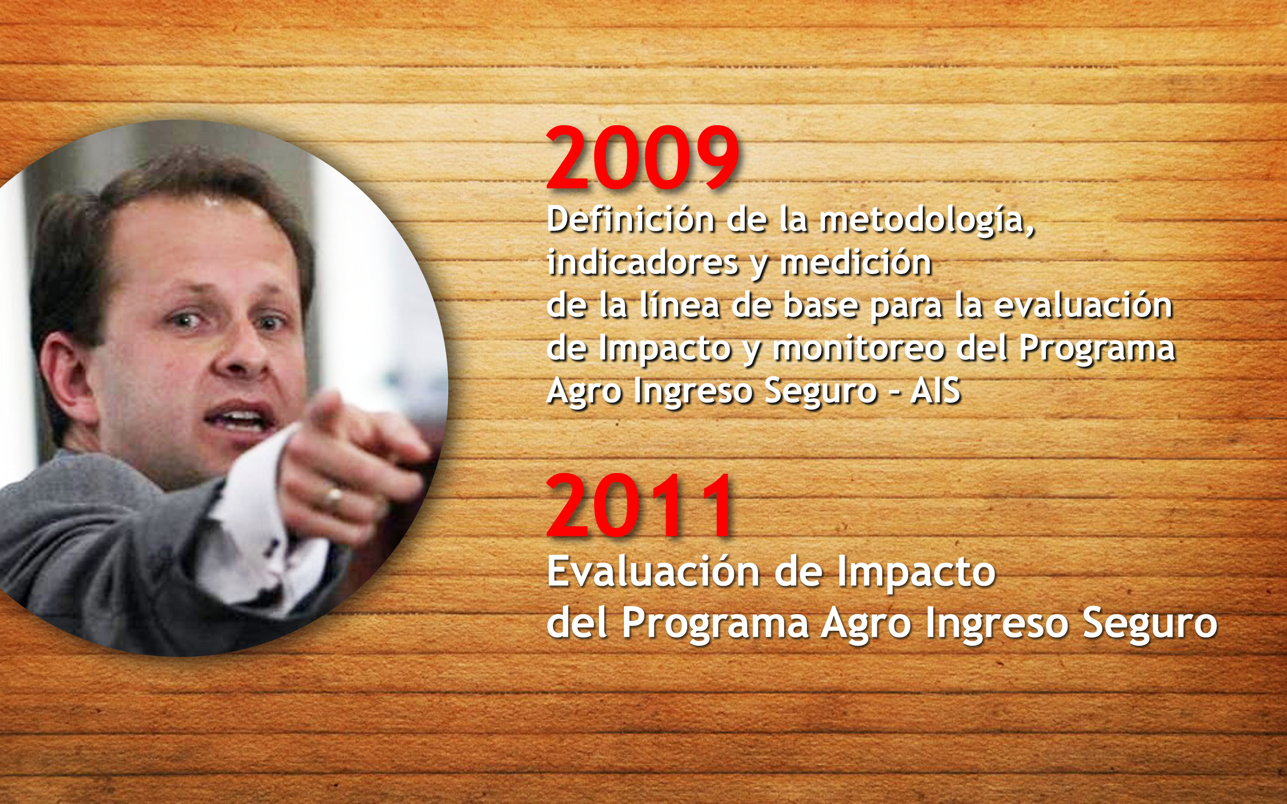

Slide 44
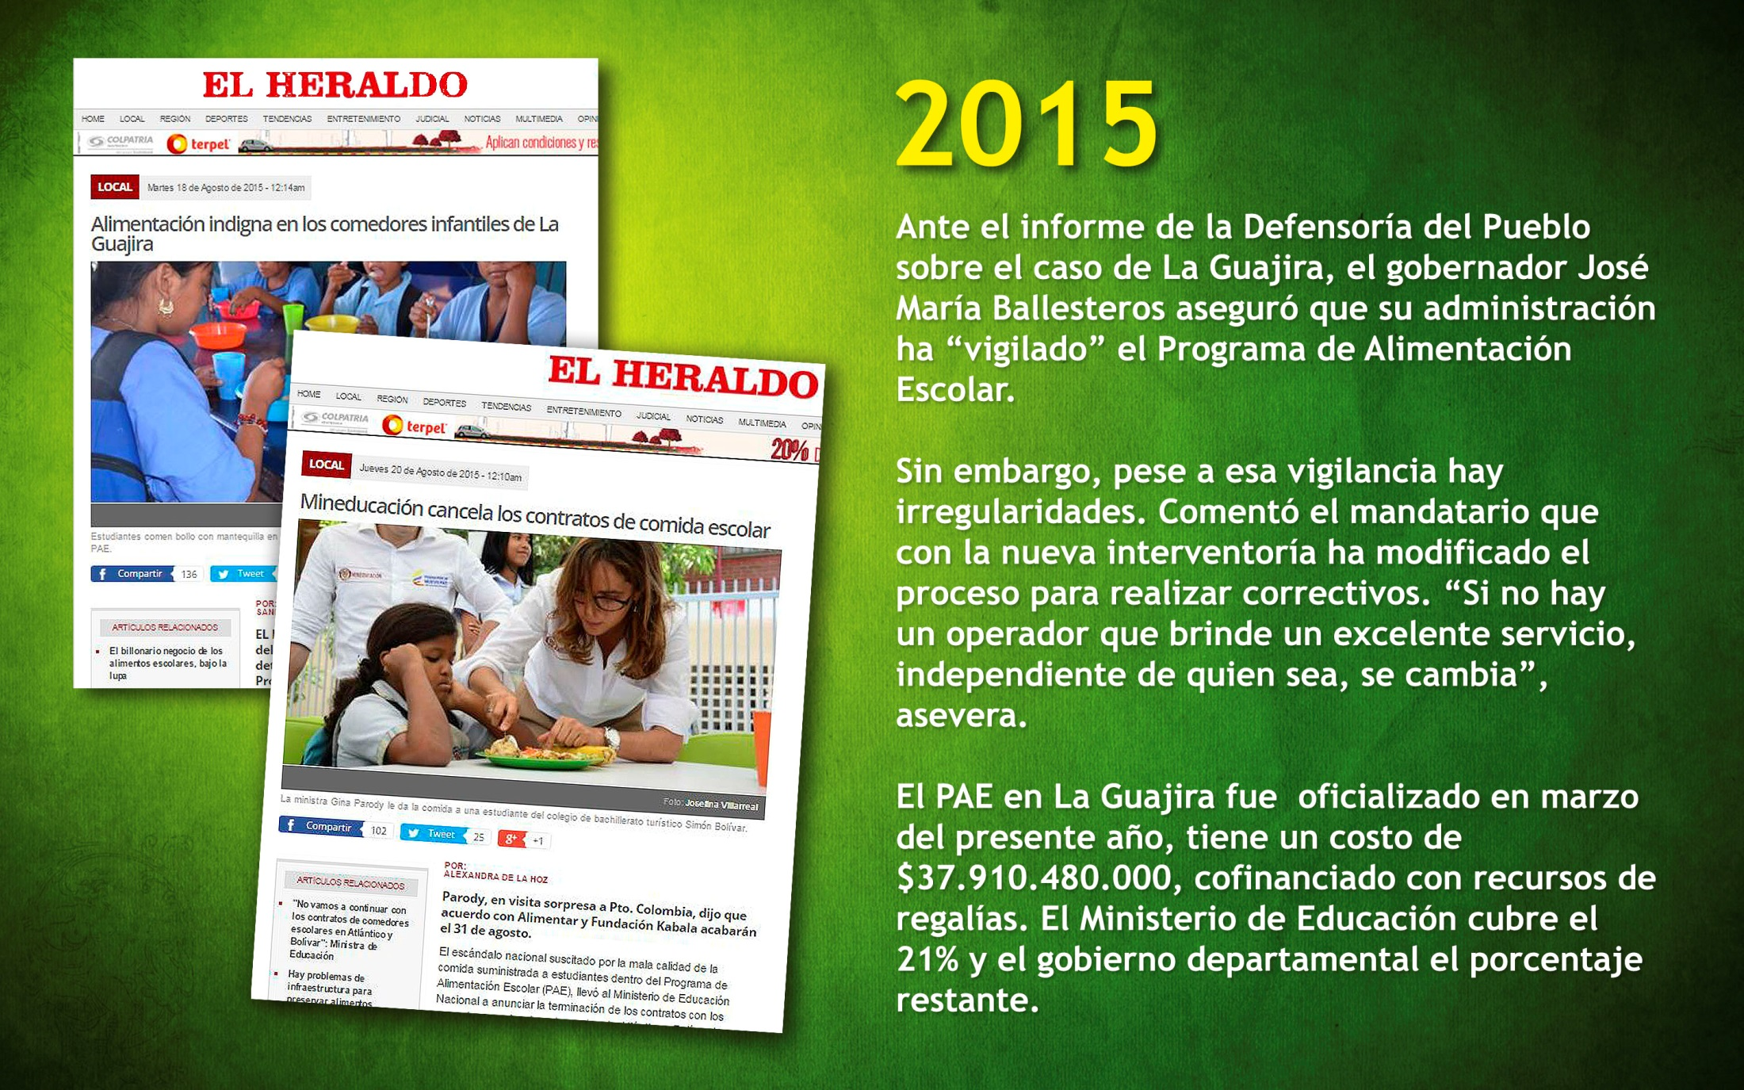

Slide 45


Slide 46


Slide 47

Febrero de 2015
La evaluación la va a contratar Sinergia en Noviembre de 2015
VS

Slide 48
¿Conocen decisiones de política pública
basadas en evidencia científica?
¿A nivel nacional?
¿En Pereira?

Slide 49
SINERGIA produce evidencia científica
a través de las evaluaciones, consideradas como
investigaciones.

Slide 50
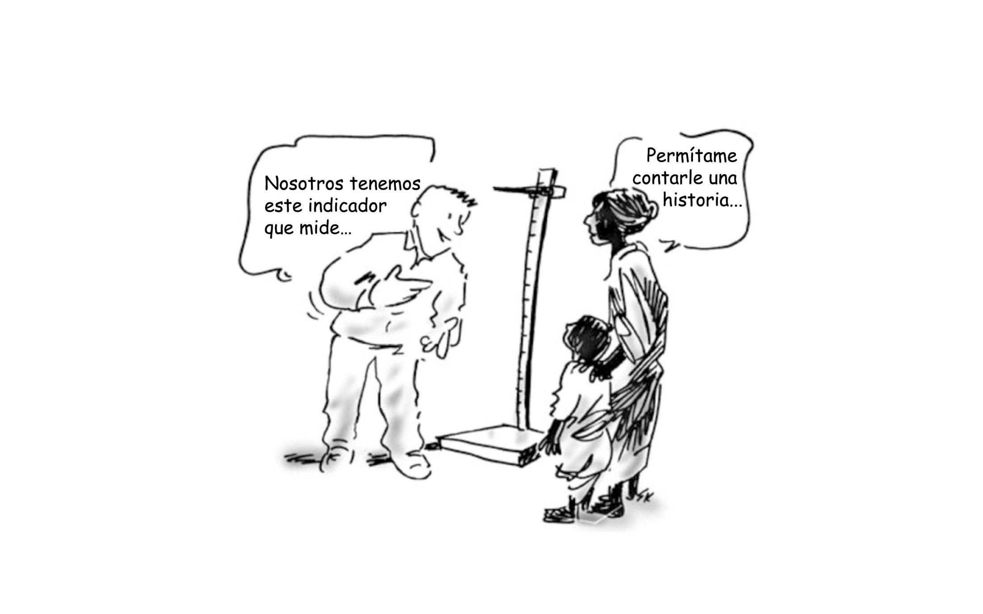
¿Por qué las evaluaciones producen evidencia científica?
INVESTIGACIÓN SOCIAL
Metodología cuantitativa
Metodología cualitativa
Metodología mixta

Slide 51
En las evaluaciones de SINERGIA hay enfoques de investigación
www.evaluar.org.co

Slide 52




¿Qué tantos detalles queremos conocer?

Slide 53










(-)
(+)

Slide 54

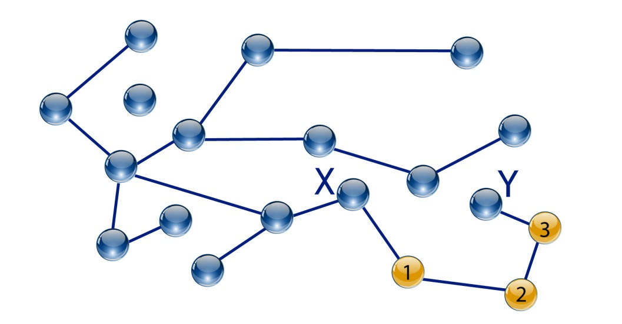

La causalidad es directa
La causalidad es indirecta,
mediada por mecanismos

Slide 55


Actores sociales
Autoridades
Gestores
Expertos
Poblaciones
Niños beneficiarios
Mujeres beneficiarios
Jóvenes beneficiarios
Familias beneficiarias
Organizaciones beneficiarias
Municipios beneficiarios
Analiza Beneficiarios
Analiza Grupos de Interés
Mayor interés en encontrar hechos relacionados con sus condiciones.
Mayor interés en comprender sus posiciones normativas frente a la intervención.

Slide 56
Desarrollo integral
Salud
Desarrollo cognitivo
Nutrición
Educación
Desarrollo psicosocial
Cuidado
Salud
Educación
Nutrición
Cuidado
Desarrollo cognitivo
Desarrollo psicosocial
Analiza una Variable
al tiempo
Analiza Múltiples Variables al tiempo
Es un análisis basado
en indicadores
Es un análisis basado en historias
y experiencias

Slide 57



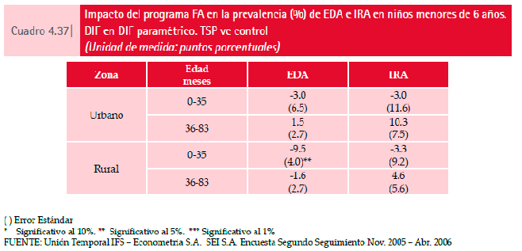
“Es bien importante la reducción en 9.5 puntos porcentuales en la prevalencia de EDA en niños rurales de 0 a 35 meses de edad, con significancia al 5%”
¿Por qué no hay asteriscos en 7 de los 8 datos de la tabla?
9.5 pp significa que por cada 11 niños beneficiarios 1 disminuyó la EDA, ¿qué pasó con los otros 10? ¿Por qué no lo hicieron?
Busca los
Casos Exitosos
Le interesan los casos
No exitosos

Slide 58


Analiza la intervención como un solo paquete
Analiza los componentes de la intervención
La intervención funciona o no.
Unos componentes funcionan
y otros no.

Slide 59
Las evaluaciones que han realizado o leído
¿a cuál de estos dos enfoques se acercan?

Slide 60
Una crítica a las evaluaciones como productoras de evidencia científica
www.evaluar.org.co

Slide 61


“La EVALUACIÓN tiene menos que ver con la evidencia y el cálculo que con el proceso de argumentación que consiste en la capacidad de proveer razones aceptables para nuestras elecciones y decisiones”.
“La acumulación progresiva de conocimientos nos enseña que los errores de hoy suelen fundamentarse en lo que parecían evidencias o pruebas irrefutables de ayer. Con esto resalta que la acción de gobernar es más un arte que una ciencia exacta o certera”.

Slide 62

“El [EVALUADOR] es ante todo un productor de argumentos para las políticas públicas que se parece más a un abogado que a un ingeniero o un científico”.
“La argumentación se distingue de la demostración de tipo científico porque parte de opiniones, valores o puntos de vista refutables”.
“Mientras, que la argumentación trata de persuadir y obtener adhesiones a sus tesis, la demostración busca convencer a los pares”.

Slide 63

A. Ataca el problema x
B. Genera los efectos x
C. Es costo-efectivo
D. No genera efectos
negativos
E. Es sostenible
F. Es viable
administrativamente
Un argumento
de Política Pública
incluye RAZONES
que le dan soporte
o la contradicen…

Slide 64
En SINERGIA
la evaluación es una investigación sistemática.
www.evaluar.org.co

Slide 65
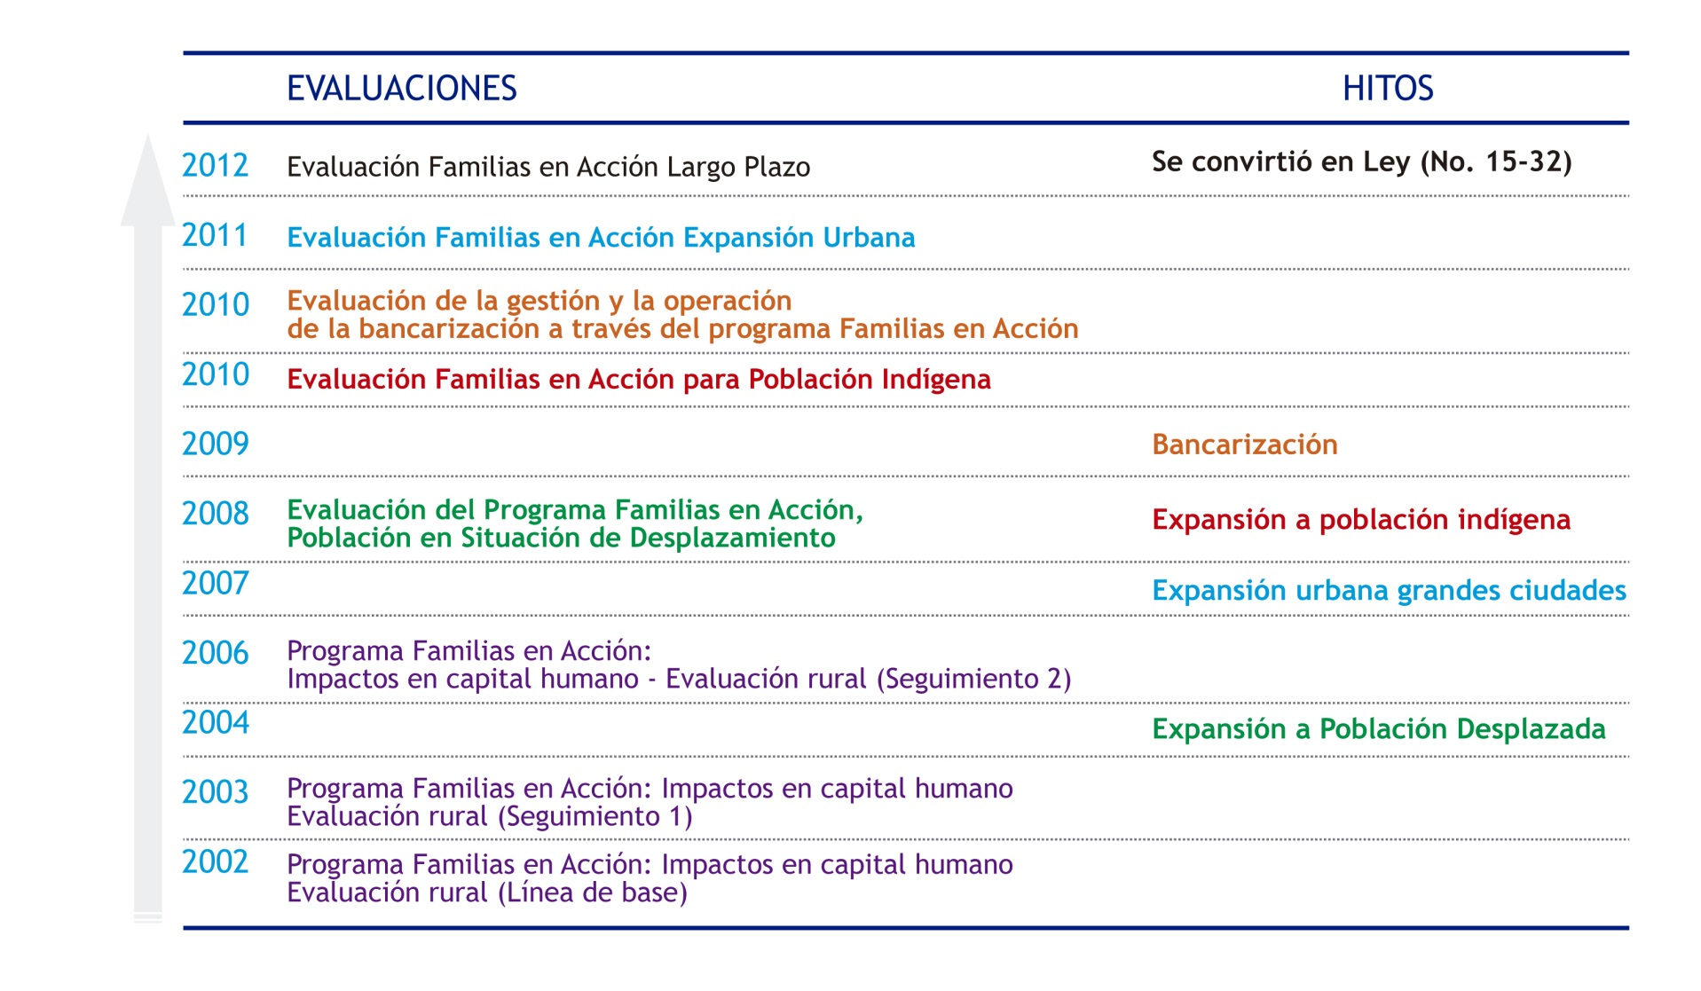
Familias en Acción

Slide 66
SINERGIA busca evidencias objetivas.
La evaluación es objetiva cuando el evaluador extrae conclusiones y recomendaciones con base en la información, sin la intromisión de sentimientos, creencias e intereses
Pero hay algunos retos para alcanzar la objetividad.

Slide 67
El evaluador es un ser humano, sensible,
con intereses y creencias.

Slide 68
El análisis de la información es sensible a las decisiones metodológicas que se tomen.

Slide 69
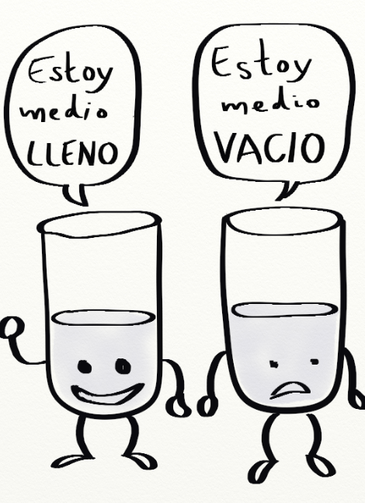
En la interpretación de los datos aplica la paradoja del vaso vacío,
medio lleno o lleno del todo.

Slide 70
Para garantizar objetividad , SINERGIA
contrata evaluaciones externas.
Concentración
en pocas empresas de consultoría
Baja participación
de las universidades

Slide 71
SINERGIA adopta el modelo secuencial de análisis de políticas públicas, pero se concentra en el final del ciclo.
Definición
del problema
Formulación
Decisión
(legitimización)
Implementación
Evaluación
Operaciones (28);2008
Resultados (53); 2006
Ejecutivas (17);2008
Impacto (34); 2006
Institucional (23); 2007

Slide 72
MIRADA MESO
METODOLOGÍA

Slide 73
¿Quiénes han descargado una evaluación
del sitio web de SINERGIA?
www.evaluar.org.co

Slide 74
La evaluación debe ser asumida como un proyecto, que tiene cadena de valor.
EVALUACIÓN
Insumos
Actividades
Productos
Resultados
Impactos
Términos de referencia
- Preguntas
- Tipo de evaluación
Diseño
metodológico
Informe final de Evaluación
- Datos
- Conclusiones
- Recomendaciones
Transferencia y apropiación de los datos, conclusiones y recomendaciones
Uso de la evaluación en argumentos de política pública
Trabajo de campo
Recursos humanos
Análisis de la información
Presupuesto
Metodologías de
evaluación existentes
Elaboración del informe

Slide 75
El proceso de evaluación tiene el ZOOM en el diseño metodológico y el trabajo de campo, descuidando el resto de la CADENA DE VALOR.
EVALUACIÓN
Insumos
Actividades
Productos
Resultados
Impactos
Términos de referencia
- Preguntas
Informe final de Evaluación
- Datos
- Conclusiones
- Recomendaciones
Transferencia y apropiación de los datos, conclusiones y recomendaciones
Uso de la evaluación en argumentos de política pública
Análisis de la información
Vamos a analizar estos temas a través de DOS CASOS, tomando como referente el libro “Principios Básicos de la Evaluación para la Acción” de E. Jane Davidson

Slide 76
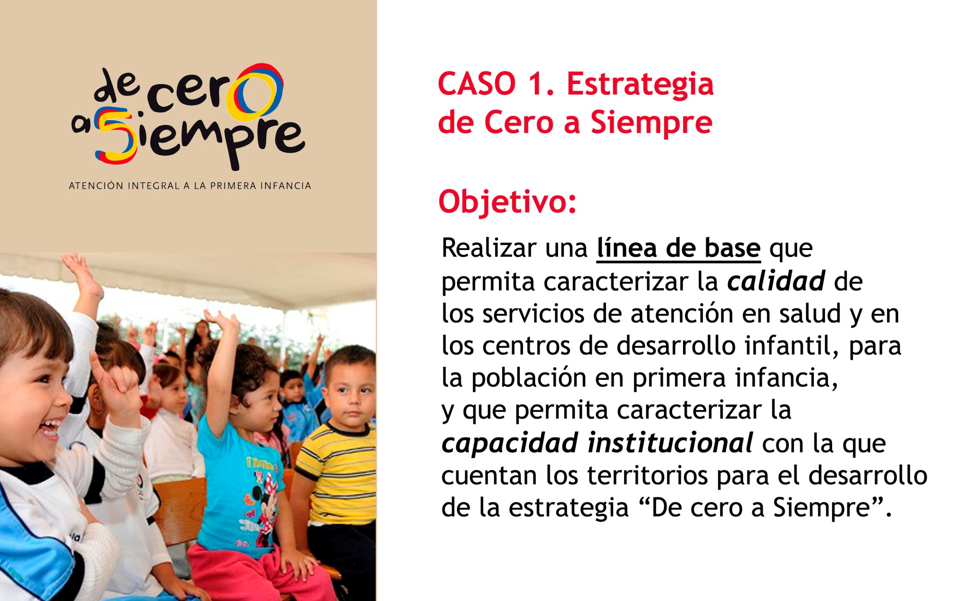

Slide 77
Componentes
Instrumentos
Métodos cuantitativos
Formularios cerrados
Métodos cualitativos
Experiencias, expectativas y aspiraciones del servicio
Entrevistas
Grupos Focales
Observación participativas
Verificar la calidad de los servicios en Salud y Educación.
Medir los estándares de calidad en los servicios
Identificar rezagos
Verificar la Ruta de Atención
Salud
IPS – Historias Clínicas
Educación
Centros de Desarrollo Infantil
Usuarios
Madres y cuidadores
1.Caracterización de la calidad de los servicios de atención a la primera infancia
Analizar el arreglo institucional (Nación vs. Territorio)
Verificar la capacidad que cuenta cada territorio para la implementación de la estrategia
Instituciones Locales
Profesionales / Funcionarios
Instrumentos
Métodos cualitativos
Entrevista semi-estructurada
2.Capacidad Institucional
3.Recomendaciones
Análisis y conclusiones derivadas de los componentes de calidad y capacidad institucional
“Café Conversación” (Técnica participativa
con la Comisión Intersectorial para la
Primera Infancia)

Slide 78
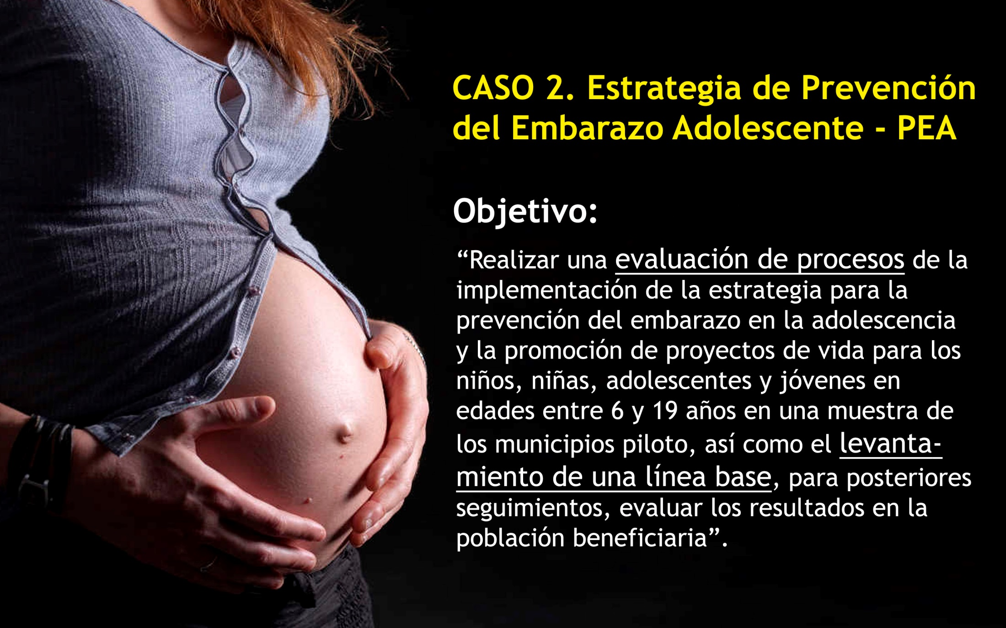

Slide 79
Componentes
Evaluar mecanismos de coordinación y articulación interinstitucional
Analizar el diseño operativo de la estrategia, las actividades, los productos, las fortalezas y dificultades en su implementación
Nivel Nacional
Entidades Nacionales
Nivel Territorial
Coordinadores Regionales
Mesas Intersectoriales
Secretarios Técnicos de Mesas Intersectoriales
Instrumentos
Métodos cualitativos
Talleres
Grupos Focales
Entrevistas semi-estructuradas y estructuradas
Taller Delphos
1. Evaluación de procesos de la implementación
Determinar si la estrategia ha generado resultados en el acceso a una oferta integral de servicios dirgida a prevenir el embarazo en la adolescencia
Conocer la percepción de la población objetivo
Ninos
Niñas
Adolescentes
Jóvenes
Padres,Madres y Cuidadores
Instrumentos
Métodos cuantitativos
Muestra 53 Municipios
3.649 Encuestas a padres, madres y cuidadores
5.266 Encuestas a NNAJ
2. Levantamiento de una línea base para posteriores seguimientos, evaluar los resultados de la Estrategia
3. Recomendaciones

Slide 80

Preguntas

Slide 81

Preguntas evaluativas en lugar de descriptivas
¿Cuán sustanciales y valiosos fueron los resultados?
¿La arquitectura institucional
a nivel nacional con la que actualmente se ejecuta la Estrategia funciona?
¿Se cumplieron los objetivos y las metas?
¿Cómo se ha dado el proceso de implementación de la Estrategia en las entidades territoriales?
¿Cuáles son los espacios de participación que utilizan los adolescentes y jóvenes?
¿Es adecuada?
¿Asegura su sostenibilidad?
De no ser así ¿cuál debería ser la arquitectura institucional?
EMBARAZO ADOLESCENTE

Slide 82
Preguntas evaluativas en lugar de descriptivas
¿Cuán sustanciales y valiosos fueron los resultados?
Ninguna
¿Se cumplieron los objetivos y las metas?
¿Con qué información se soporta la toma de decisiones, en los territorios, respecto a las acciones realizadas para la primera infancia?
¿Qué entienden los territorios por Política de Atención Integral a la Primera Infancia?
¿Cuál es el rol de los organismos de cooperación internacional y de los Organismos No Gubernamentales en el desarrollo de las acciones para la primera infancia en los territorios?
DE CERO A SIEMPRE

Slide 83

Mejor preguntas amplias (“Big Picture”), en lugar de específicas
¿Fue – y sigue siendo - necesario
el programa?
¿Cuán bien aborda las causas subyacentes?
¿Sigue siendo la solución adecuada?
  *Preguntas referidas a la
  medición o recolección de datos
  *Preguntas acotadas a nivel
  de indicador.
Realizar una evaluación de procesos que analice el diseño operativo de la Estrategia,
las actividades, los productos,
las fortalezas y dificultades
en su implementación, y que determine su pertinencia
para el logro de sus objetivos.
¿Las Familias y la comunidad se perciben como corresponsables en la educación sexual y reproductiva de los NNA?
EMBARAZO ADOLESCENTE

Slide 84
Mejor preguntas amplias (“Big Picture”), en lugar de específicas
¿Fue – y sigue siendo - necesario
el programa?
¿Cuán bien aborda las causas subyacentes?
¿Sigue siendo la solución adecuada?
  *Evitar preguntas referidas a la
  medición o recolección de datos
  *Evitar preguntas acotadas a nivel
  de indicador.
Ninguna
¿Cuentan los territorios con una Política de Atención a la Primera Infancia con líneas de acción definidas?
¿Cuentan los territorios con un plan de acción intersectorial definido para realizar acciones de atención a favor de la primera infancia?
DE CERO A SIEMPRE

Slide 85
Mejor pocas preguntas
Embarazo adolescente
De Cero a Siempre
24
24
preguntas
preguntas

Slide 86

“Es mucho mejor una respuesta aproximada a la pregunta correcta, la que a menudo es vaga, que una respuesta exacta a la pregunta equivocada, la que siempre se puede hacer precisa”.
Principios básicos de la evaluación para la acción
Real Evaluation (2013)

Slide 87

Análisis

Slide 88


Preguntas
Datos
Análisis
RECOMENDACIONES
CONCLUSIONES EVALUATIVAS

Slide 89

Descomposición
Evaluación de procesos
Nivel nacional
Nivel territorial
Proceso de implementación
Alistamiento
Identificación
Caracterización
Planeación
Promoción y divulgación
Seguimiento y monitoreo
Rutas y Agendas
Comunicaciones
Maletas pedagógicas
EMBARAZO ADOLESCENTE

Slide 90
Descomposición
Línea de base
Calidad de atención en educación
Calidad de atención en salud
Capacidad institucional
Conocimiento
Planeación
Implementación
Seguimiento y evaluación
DE CERO A SIEMPRE

Slide 91
Comparación
No se utilizó este recurso en ninguno de los dos casos

Slide 92
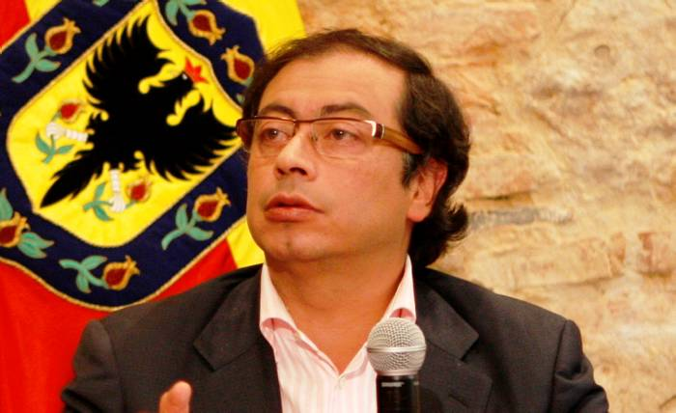
¿Cómo evalúa Petro su política de seguridad?

Slide 93
“¿Con qué otros resultados defiende usted su ejecución?”
27 de noviembre de 2013
“Bogotá tiene una de las tasas de homicidios más bajas de América Latina”

Slide 94
“¿Con qué otros resultados defiende usted su ejecución?”
27 de noviembre de 2013
“Cuando recibimos esta administración morían 1.700 [21,9] personas asesinadas por año, hoy son1.100 [16,0]”

Slide 95
“¿Pero personas como el ministro de Defensa insisten en que usted le está robando créditos a la Policía ?”
27 de noviembre de 2013
“Si eso es cierto, ¿por qué no caen las tasas de homicidio en las otras ciudades”

Slide 96
[¿Con qué otros resultados defiende usted su ejecución?]
27 de noviembre de 2013
[Bogotá tiene una tasa de homicidios menor a la de otras de las grandes ciudades en Colombia]

Slide 97
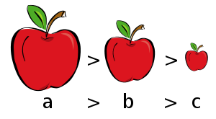
La estrategia de análisis empleada en la evaluación basada en indicadores es:
la comparación
Regla de decisión
Si el indicador Y en la situación con proyecto es > X
EL PROYECTO ES EFECTIVO, LOGRÓ EL RESULTADO ESPERADO, TIENE IMPACTO, ETC

Slide 98
Comparación
Factual
Comparación
Contra- factual

Slide 99
Comparación
Factuales
METAS
ESTÁNDARES
LÍNEA DE BASE
Macro:
Objetivos de Desarrollo del Milenio
Planes de desarrollo
“Principios ampliamente compartidos para determinar el valor o calidad de un servicio profesional” Stufflebeam (1997)
Situación sin proyecto “Ex-Ante”
Las líneas de base son escasas
Micro:
Metas fijadas por cada proyecto
Estándares nacionales e internacionales
Cronograma de implementación vs cronograma de evaluación
Benchmarks
Son objetivas las metas?
Comparación de lo planeado con lo ejecutado
Beneficiarios potenciales vs reales

Slide 100
Comparación
Contrafactuales

Slide 101


Ponderación de la importancia
Independientemente de la pregunta, siempre se está evaluando la calidad de
las intervenciones públicas, a partir de
sus fortalezas y debilidades
La pregunta es si hay algunas fortalezas más importantes que otras, igual en el caso de las debilidades.
Un instrumento para ponderar son las Escalas de Valoración del Desempeño.

Slide 102
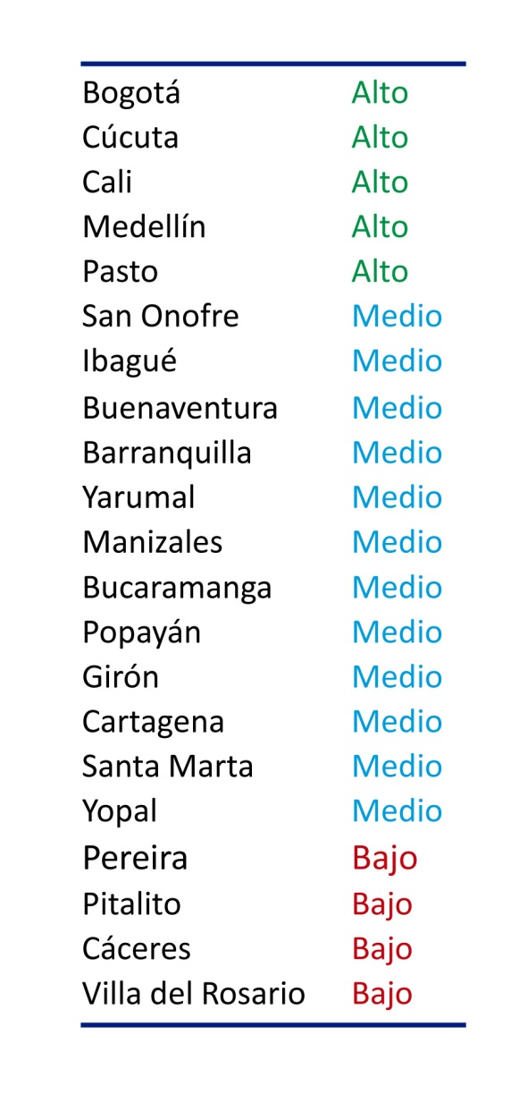
Ponderación de la importancia
Embarazo adolescente

Slide 103

Ponderación de la importancia
En el Componente Institucional no se utilizan técnicas de análisis de ponderación de la importancia, pero sí en el Componente de Educación”
Estándar 33: El centro de desarrollo infantil cumple con los perfiles del talento humano que se requiere en términos de educación, formación complementaria, experiencia y habilidades, para la atención integral de niños y niñas, de acuerdo con la Tabla 2 (Perfiles de Cargos) → 60 estándares en total
Gradualidad
Ejemplo
Ninguna acción/proceso
Acciones/procesos incipientes
Acciones/procesos
parciales
Acciones/procesos avanzadas
Nivel | Requisito | Porcen-taje
0 | Ninguno | 100.00
1 | Tiene coordinador | 91.52
2 | Adecuada relación niños / docentes (2) | 31.50
3 | Tiene personal aseo y alimentación | 11.10
4 | Tiene auxiliares administrativos y pedagógicos. | 5.46
5 | Tiene profesionales de apoyo nutricional y psicosocial. | 0.59
Fuente: Centro Nacional de Consultoría, proyecto Línea de Base De Cero a Siempre

Slide 104
Ponderación de la importancia
Ejemplo de una Escala de Valoración del Desempeño
Ranking |  | Descriptores
5 | Muy satisfactorio | El proyecto no presentó limitaciones para lograr sus objetivos con relevancia, eficacia eficiencia | Se lograron los resultados esperados más relevantes y en la implementación se cumplió con la cantidad y calidad de los productos, el tiempo y/o el presupuesto.
4 | Satisfactorio | El proyecto presentó limitaciones leves para lograr sus objetivos con relevancia, eficacia eficiencia | Se lograron los resultados esperados más relevantes y en la implementación se presentaron incumplimientos relacionados con la cantidad y calidad de los productos, el tiempo y/o el presupuesto, que no afectaron los resultados.
3 | Moderadamente satisfactorio | El proyecto presentó limitaciones moderadas para lograr sus objetivos con relevancia, eficacia eficiencia | Se lograron sólo algunos de los resultados esperados más relevantes y en la implementación se presentaron incumplimientos relacionados con la cantidad y calidad de los productos, el tiempo y/o el presupuesto, que afectaron los resultados.
2 | Insatisfactorio | El proyecto presentó limitaciones importantes para lograr sus objetivos con relevancia, eficacia eficiencia | No se lograron los resultados esperados más relevantes y en la implementación se presentaron incumplimientos relacionados con la cantidad y calidad de los productos, el tiempo y/o el presupuesto, que afectaron los resultados.
1 | Muy insatisfactorio | El proyecto presentó limitaciones graves para lograr sus objetivos con relevancia, eficacia eficiencia | No se lograron los resultados esperados más relevantes, se generaron resultados no esperados negativos y en la implementación se presentaron incumplimientos relacionados con la cantidad y calidad de los productos, el tiempo y/o el presupuesto, que afectaron los resultados.

Slide 105
Síntesis
La calidad de la atención en los CDI es (2,8/5), las brechas más amplias en algunas dimensiones.
Brechas en el cumplimiento de estándares de calidad
Menores brechas en el seguimiento a las condiciones de los niños, infraestructura, ambientes y dotación.
Mayores brechas en planeación, recurso humano, alimentación y formación y participación de la comunidad.
Fuente: Centro Nacional de Consultoría, proyecto Línea de Base De Cero a Siempre
No hay síntesis en Embarazo Adolescente

Slide 106
Encadenamiento
Embarazo adolescente
DATOS
CONCLUSIONES
RECOMENDACIONES
A pesar que en todos los municipios visitados existe la figura de las Mesas Intersectoriales Territoriales, en los municipios con nivel de implementación bajo los participantes señalaron que no sabian que existia la mesa y que ellos hacian parte de ella
En los territorios
Se presentan diferencias en el nivel de implementación entre los municipios
No existe mucha claridad sobre el rol de los departamentos en la ejecución de la estrategia
La noción de intersectorialidad en las MIT requiere fortalecerse, pues no es suficiente juntar personas de distintas entidades.

Slide 107
Encadenamiento
Cero a Siempre
HALLAZGOS
CONCLUSIONES
RECOMENDACIONES
CAPACIDAD INSTITUCIONAL
La intersectorial se ve frenada por la falta de recursos, no se pueden realizar acciones complementarias y no se logra la intersectorialidad
En las diferentes entrevistas a los entes territoriales se evidenció que la intervención intersectorial se logra generalmente para eventos puntuales: Día del Niño
No se ven participes las familias y niños dentro de las estrategias de implementación.
Hay limitaciones importantes en cuanto a la disponibilidad de recursos humanos, físicos, materiales, tecnológicos y financieros para la planeación, implementación y el seguimiento y la evaluación de la política de Primera Infancia.
Dificultad en la coordinación para la implementación
Las familias y niños no se constituyen en actores activos en el proceso de implementación de la política
Empoderar y crear mecanismos para otorgarles poder de decisión sobre las políticas y recursos a los dirigentes locales
En los territorios se recomienda consolidar las instancias de participación existentes

Slide 108

Productos

Slide 109

Productos Finales
EMBARAZO ADOLESCENTE
DE CERO A SIEMPRE
352 páginas
El primer Dato aparece en la página 48
La primera conclusión en la página 172
Las recomendaciones están en las páginas 337-340
No tiene resumen ejecutivo
423 páginas
El primer Dato aparece en la página 36
La primera conclusión en la página 407
Las recomendaciones están en las páginas 418-421
No tiene resumen ejecutivo

Slide 110

Resultados
e Impactos

Slide 111
Resultados
Impactos
Transferencia y apropiación de los datos, conclusiones y recomendaciones
Uso de la evaluación en argumentos de política pública
“Existe una percepción crítica de los directores técnicos y subdirectores del DNP sobre la utilidad y la aplicabilidad de las evaluaciones y sus recomendaciones”. El potencial de impacto de las evaluaciones 3.6/5.0
Fuente: Evaluación Intermedia de SINERGIA
No hay evidencia científica concluyente sobre las causas de esta situación, vamos a buscar respuestas en nosotros mismos.

Slide 112
MIRADA MICRO
PRÁCTICAS EVALUATIVAS

Slide 113
Práctica evaluativa 1:
Uso de las evaluaciones

Slide 114
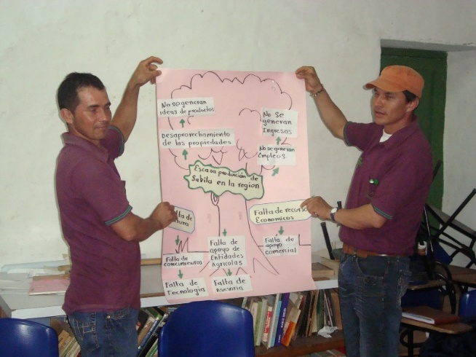
SINERGIA tiene un sueño: Usar las evaluaciones como insumo para mejorar las políticas públicas
Una pregunta:
¿Cuáles son las condiciones que existen hoy a nivel Nacional y en Pereira que impiden que estemos viviendo de acuerdo al sueño de SINERGIA y aprovechando recursos disponibles?
Un producto:
Construir un árbol
de problemas

Slide 115
Práctica evaluativa 2:
Meta-análisis

Slide 116
Un sueño: Políticas públicas basadas en evaluaciones
Pregunta 1:
¿Cómo es el desempeño territorial en la implementación de las estrategias nacionales dirigidas a infancia, adolesencia y juventud?
Pregunta 2:
A partir de las dos evaluaciones analizadas, ¿qué recomendaciones, basadas en la evidencia, le daríamos al nuevo Alcalde para mejorar el desempeño territorial?

Slide 117
Esta presentación fue realizada por:
www.evaluar.org.co

